Slide 1

من الطاولة إلى المطبخ… بدون فوضى
نظام تشغيل المطاعم
فريق menuPilot
Notes:
⏱ 5 ثوانٍ — الفريق كله على المسرح، واحد بيحكي.
«السلام عليكم، إحنا فريق menuPilot.»
وانتقل فورًا للسؤال في الشريحة الجاية — لا تشرح المنتج هون، المشكلة لازم تيجي قبل الحل.

Slide 2



آخر مرة رفعت إيدك للنادل… كم دقيقة استنّيت؟
سؤال سريع
10 دقائق
10 دقائق
حتى توصل الفاتورة
حتى يوصل المشروب
والانتظار… أول حلقة بس في السلسلة
Union، استطلاع أكثر من 1,000 بالغ في أمريكا (2023): 42% ينتظرون نحو 10 دقائق للمشروب، ومتوسط انتظار الفاتورة 10 دقائق
Notes:
⏱ 25 ثانية — اسأل وانتظر ثانيتين قبل ما تكمل. عينك على اللجنة، مش على الشاشة.
«خلّوني أسألكم: آخر مرة كنتوا في مطعم ورفعتوا إيدكم للنادل… كم دقيقة استنيتوا؟»
(وقفة)
«استطلاع على أكثر من ألف زبون لقى إن 42% منهم بيستنّوا حوالي 10 دقائق بس ليوصلهم المشروب… ومتوسط انتظار الفاتورة 10 دقائق كمان. والانتظار هذا أول حلقة بس.»
لو انسألتوا: الاستطلاع أمريكي (Union، 2023) — الأرقام المحلية من زياراتكم للمطاعم أقوى، جيبوها إذا عندكم.

Slide 3




الطلب يضيع بين الطاولة والمطبخ والكاشير
المشكلة
الشغل يقف مع النت
المطبخ على ورقة
الزبون ينتظر… ويمشي
36 ساعة
‎0
‎22%
انقطاع كامل للاتصالات في غزة، أكتوبر 2023
تتبّع للطلب: لا الزبون ولا المالك يعرف وين وصل
يغادرون المكان إذا طال الانتظار، و38% يقلّلون البقشيش
النتيجة: فوضى… زبون ينتظر، مطبخ يخمّن، ومالك ما بيعرف شو صار
Union، استطلاع 1,000+ بالغ أمريكي (2023) · Access Now، «Palestine Unplugged» (2023)
Notes:
⏱ 40 ثانية — هاي أهم شريحة: بدنا اللجنة تحس بالمعاناة، مش بس تعرف إنها موجودة.
«والانتظار مش آخر المشكلة. الزبون اللي بيستنى كثير: 22% بيقوموا وبيطلعوا من المكان، و38% بيقللوا البقشيش.
جوّا المطبخ: الطلب مكتوب بخط اليد على ورقة، أي تعديل بيوصل بالصوت، وما حدا — لا الزبون ولا صاحب المطعم — بيعرف الطلب وين وصل.
وفي غزة تحديدًا: في أكتوبر 2023 انقطعت الاتصالات بشكل كامل 36 ساعة، وأي نظام بيعتمد على النت بيوقف معها.
النتيجة؟ فوضى.»
💡 إذا زرتوا مطاعم أو سألتوا أصحابها، هون مكان الجملة الأقوى في العرض كله: «زرنا X مطاعم في غزة، و Y منهم قالوا…». الدليل من أرض الواقع أقوى من أي استطلاع.

Slide 4



الفوضى صارت نظام — كل طلب بيعرف طريقه
الحل
بدل التوقف
بدل الورقة
بدل الانتظار
يكمل والنت مقطوع
المطبخ يستلم فورًا
الزبون يطلب من جواله
المطبخ والكاشير بكمّلوا شغلهم، والتغييرات تتزامن لحالها لما يرجع النت
الطلب يظهر على شاشة المطبخ مرتّبًا حسب الوقت، والكل يشوف حالته
يمسح QR الطاولة، يطلب ويتابع طلبه لحظة بلحظة — بلا نادل وبلا تطبيق
وهذا مش كلام على ورق…
Notes:
⏱ 35 ثانية — كل بطاقة هون بتجاوب على بطاقة من شريحة المشكلة، بنفس الترتيب.
«فإحنا حوّلنا الفوضى لنظام.
الزبون بيمسح QR الطاولة وبيطلب من جواله — بدون تطبيق وبدون ما يستنى نادل — وبيتابع طلبه لحظة بلحظة.
الطلب بيوصل مباشرة لشاشة المطبخ، مرتّب حسب الوقت، وكل الفريق بيشوف حالته.
ولو انقطع النت، المطبخ والكاشير بكمّلوا شغلهم، وكل تغيير بيتزامن لحاله أول ما يرجع الاتصال.»

Slide 5
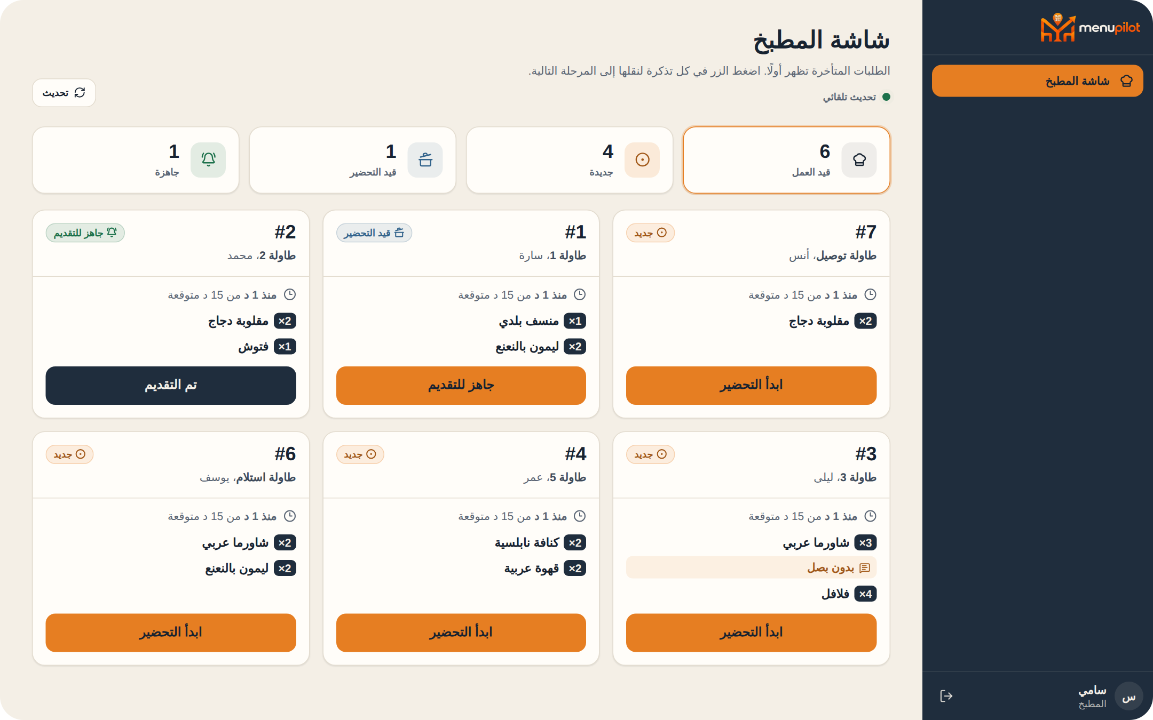
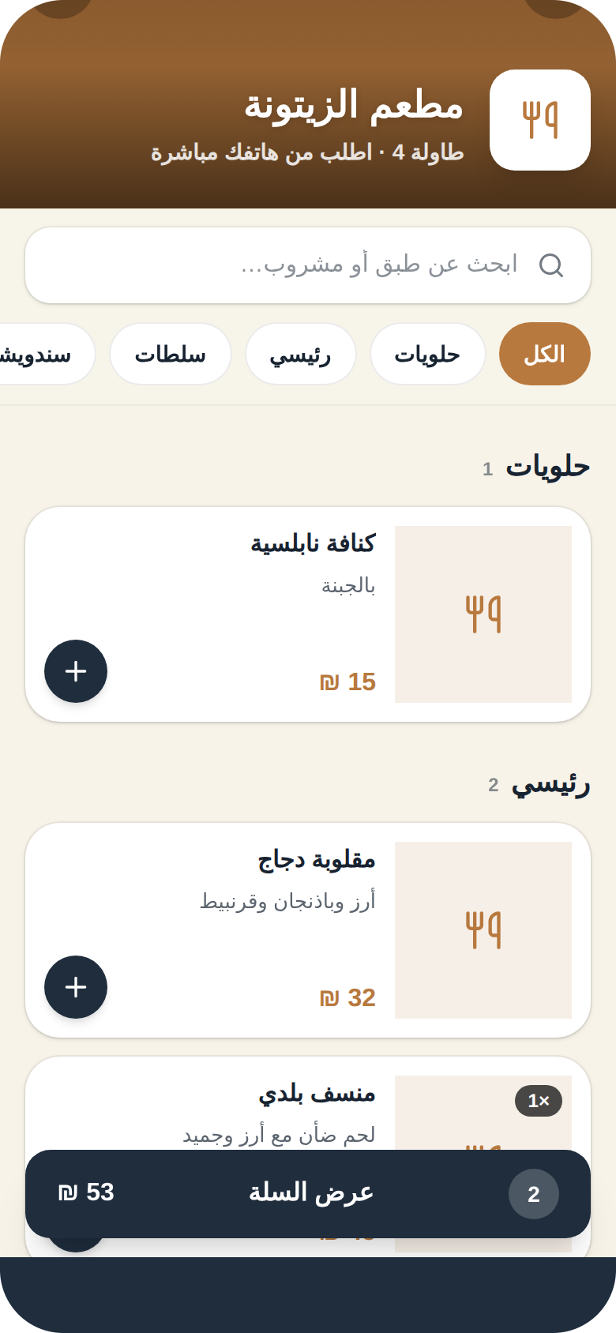
النظام شغّال اليوم — مش نموذج على ورق
الإنجاز
‎+170
‎5
اختبارًا آليًا تشتغل مع كل تعديل
أدوار بشاشاتها، من الزبون للمالك
‎2
‎+110
لغتان كاملتان: عربي وإنجليزي
نقطة API في الخادم (Laravel)
طيب… هل في سوق يستاهل؟
Notes:
⏱ 45 ثانية — الهدف: إثبات إننا أنجزنا فعلًا.
«وهذا مش كلام على ورق. هاي شاشة المطبخ الحقيقية، وهاي منيو الزبون على الجوال.
عنا 5 أدوار، كل واحد إله شاشته: الزبون، المطبخ، النادل، الكاشير، والمالك.
الخادم فيه أكثر من 110 نقطة API، ومحمي بأكثر من 170 اختبار آلي بيشتغلوا مع كل تعديل. والنظام كامل بلغتين.»
لو في وقت (وما في غالبًا): «وفي مطعم تجريبي حي بتقدروا تجربوه بدون تسجيل.» — وإذا بدكم رمز QR للموقع على الشريحة، ضيفوا الرابط المنشور.

Slide 6



مطاعم غزة بتبدأ من جديد — وهاي أنسب لحظة لنظام
الفرصة
‎19.4%
$1.2 مليون
‎3,450
نمو سنوي لسوق برمجيات إدارة المطاعم عالميًا حتى 2030
إيراد سنوي ممكن في غزة وحدها (3,450 مطعمًا × $29 × 12 شهرًا)
منشأة مطاعم ومقاهٍ دُمّرت في غزة… وكل واحدة بتعيد البناء من الصفر
السوق موجود… طيب مين بيدفع، وليش؟
الإحصاء الفلسطيني ووزارة السياحة والآثار، بيان يوم السياحة العالمي (2024) · Technavio، سوق برمجيات إدارة المطاعم 2025–2030 · الحساب من أسعارنا
Notes:
⏱ 35 ثانية — كل رقم هون إله مصدر، واحفظوا المصدر غيب.
«طيب هل في سوق؟ حسب الإحصاء الفلسطيني ووزارة السياحة، 3,450 منشأة مطاعم ومقاهي في غزة دُمّرت. وكل مطعم بيرجع يفتح، بيرجع من الصفر — وهاي أنسب لحظة يبدأ بنظام بدل الورقة.
لو اشتركت كل هالمطاعم بالباقة الاحترافية، هذا سوق بحدود 1.2 مليون دولار بالسنة، بغزة وحدها.
وعالميًا، سوق برمجيات إدارة المطاعم بينمو حوالي 19% بالسنة لحد 2030.»
انتبهوا: 1.2 مليون هو السقف (كل المطاعم × الاحترافية)، مش توقّع مبيعات. لو انسألتوا عن هدفكم الواقعي، جهّزوا رقمكم (مثلًا أول 1% = 35 مطعمًا).

Slide 7



اشتراك ثابت للمطعم — بلا عمولة على أي طلب
B2B · للمطاعم والمقاهي
نموذج الربح
التوصيل فقط
الأكثر اختيارًا
الاحترافية
الأساسية
$15 شهريًا
$29 شهريًا
$15 شهريًا
لمطعم بلا صالة: طلبات استلام وتوصيل
كل الأساسية + تقارير وهوية خاصة، وبلا حدود
منيو وطاولات وQR، مطبخ، نادل، كاشير، وفريق
14 يومًا تجربة مجانية
$5 إضافة الهوية الكاملة
$15 إضافة التوصيل أونلاين
ليش بيدفع؟ $15 بالشهر = 50 سنت باليوم… أقل من ثمن طلب واحد ضاع
Notes:
⏱ 30 ثانية
«نموذجنا B2B: المطعم بيدفع اشتراك شهري ثابت، وما بناخد ولا قرش عمولة على أي طلب.
الأساسية بـ15 دولار، الاحترافية بـ29، وللمطابخ اللي بتشتغل توصيل بس 15.
وفي إضافات: التوصيل والطلب أونلاين بـ15، والهوية الكاملة بـ5. وأول 14 يوم مجانًا.
ليش المطعم رح يدفع؟ لأن 15 دولار بالشهر يعني 50 سنت باليوم — أقل من ثمن طلب واحد ضاع.»
السؤال الأهم مش «رح تستعمله؟» — هو «رح تدفع؟». إذا عندكم مطعم قال «بدفع»، احكوها هون.

Slide 8




في بدائل كثير… بس ولا واحد بيجمع الثلاثة
المنافسون
سعر صغير وبلا عمولة
يكمل والنت مقطوع
من الطاولة للمطبخ مباشرة
البديل
الورقة والنادل · الحل الموجود اليوم
منيو QR للعرض فقط · رابط أو PDF
أنظمة الكاشير POS · Foodics · Loyverse
تطبيقات التوصيل · طلبات Talabat
menuPilot
لا ينطبق
لا
جزئيًا أو بإضافة خارجية
نعم
Loyverse: الطلب عبر QR بتكاملات خارجية (MENU TIGER) · Foodics: باقات من ~199 درهمًا شهريًا (G2) · عمولة تطبيقات التوصيل 15–30% (أدلة القطاع)
Notes:
⏱ 35 ثانية — «ما في منافسين» جملة قاتلة. البدائل موجودة، وإحنا دارسينها.
«أكيد في بدائل. أولها الورقة والنادل — مجانية وما بتحتاج نت، بس بطيئة.
في منيوهات QR للعرض بس: الزبون بيشوف المنيو وبعدين بينادي النادل.
في أنظمة كاشير زي Foodics وLoyverse — قوية، بس الطلب من الطاولة عندهم إضافة أو تكامل خارجي، والسعر مش دايمًا لمطعم صغير.
وتطبيقات التوصيل بتاخد 15 لـ30% عمولة من كل طلب.
ميزتنا إنا الوحيدين اللي بنجمع الثلاثة: من الطاولة للمطبخ مباشرة، بيكمل والنت مقطوع، وبسعر صغير بلا عمولة.»

Slide 9
5 مطوّرين بنينا menuPilot من الخادم لشاشة الزبون
الفريق
ر ر
س س
ع ع
ع ع
أ ك
رنين ريان
سجى سقالله
عمار يحيى عمر العرعير
علي عابد
أحمد الكحلوت
مطوّرة الواجهات (React)
مطوّرة الواجهات (React)
شريك · مطوّر الخادم (Laravel)
مطوّر الخادم (Laravel)
صاحب المشروع · قائد الفريق
كل سطر في النظام كتبناه بإيدينا — وكل واحد فينا جاهز يجاوب عن جزئه
Notes:
⏱ 20 ثانية — قدّم كل واحد بنظرة له، مش للشاشة.
«إحنا خمسة: أحمد قائد الفريق، علي وعمار على الخادم، وسجى ورنين على الواجهات.
كل سطر في النظام كتبناه بإيدينا — وكل واحد فينا جاهز يجاوب عن جزئه.»

Slide 10

المرة الجاية اللي بترفع فيها إيدك في مطعم… ما رح تضطر تستنى
شكرًا لكم
فريق menuPilot · جاهزين لأسئلتكم
Notes:
⏱ 10 ثوانٍ — ارجع لسؤال البداية، وخلّص بابتسامة.
«فالمرة الجاية اللي بترفعوا فيها إيدكم في مطعم… إن شاء الله ما رح تضطروا تستنوا. شكرًا إلكم، وبنتشرّف بأسئلتكم.»
بعدها: الأسئلة. اللي بيعرف الجواب هو اللي بيرد، وإذا ما حدا بيعرف: «سؤال مهم، منرجعلكم فيه» — ولا تخترعوا جواب.

Slide 11

شرائح احتياطية
ملحق
للأسئلة فقط — مش جزء من الخمس دقائق
Notes:
ما بنعرض هاي الشرائح إلا إذا انسألنا سؤال إلها. افتحوها مباشرة من رقمها (اكتب الرقم + Enter في وضع العرض).

Slide 12




بنية بسيطة: واجهة، خادم، وقاعدة بيانات
احتياطي · التقنية
قاعدة البيانات — MySQL
الخادم — Laravel API
الواجهات — React PWA
بيانات كل مطعم معزولة عن غيره
الصور في القاعدة، فلا تضيع عند النشر
كل تغيير مهم في سجل تدقيق
أكثر من 110 نقطة API
الصلاحيات والاشتراكات في الخادم فقط
إشارات لحظية عبر Laravel Reverb
5 شاشات لـ5 أدوار
على أي جوال أو لابتوب، بلا تثبيت
طابور محلي يحفظ التغييرات وقت الانقطاع
النشر: Vercel للواجهة وRender للخادم · أكثر من 170 اختبارًا آليًا · فحص إنتاج من 30 نقطة بعد كل نشر (GO / NO-GO)
Notes:
متى: «شو التقنيات؟ كيف بتوصل التحديثات لحظيًا؟ كيف بتختبروا؟»
- التحديث اللحظي: بعد أي تغيير ناجح، الخادم بيبعث إشارة صغيرة بلا بيانات («الطلبات تغيّرت») عبر Laravel Reverb، وكل شاشة بتجيب البيانات من الـAPI بصلاحياتها. لو انقطع الاتصال اللحظي، الشاشات بترجع تتحدّث كل كم ثانية.
- الجودة: أكثر من 170 اختبار آلي، وسكربت smoke-test بيفحص الإنتاج بـ30 فحص بعد كل نشر.

Slide 13


انقطاع النت ما بيوقف المطبخ ولا الكاشير
احتياطي · بدون إنترنت
يستنى رجوع الاتصال
يكمل بدون إنترنت
طلبات جديدة من جوالات الزبائن
التطبيق وكل الشاشات تفتح عادي
تسجيل الدخول وتعديل المنيو
آخر نسخة من الطلبات والطاولات والفواتير
المطبخ يغيّر حالة الطلب
الكاشير يسجّل دفعة ويغلق جلسة
كل تغيير بيتحفظ بطابور على الجهاز مع مفتاح Idempotency — فالدفعة ما بتنحسب مرتين حتى لو انبعتت مرتين
Notes:
متى: «شو بصير لو انقطع النت؟» — وغالبًا رح ينسأل في غزة.
- كونوا صريحين: طلبات الزبائن الجديدة بتستنى رجوع الاتصال، لأن المطبخ ما بيقدر يستلم إشي ما وصل الخادم.
- بس اللي داخل المطعم بيكمل: المطبخ بيغيّر الحالات، والكاشير بيسجّل الدفعات، وكل إشي بيتزامن لحاله.
- مفتاح Idempotency: الخادم بيرجع نفس الجواب لنفس المفتاح بدل ما ينفّذ مرتين.

Slide 14




كل مطعم معزول، وكل جلسة إلها مفتاح
احتياطي · الأمان
تحقق من الموقع
مفتاح سري لكل جلسة زبون
الطلب من الطاولة بس من داخل 200 متر من المطعم — فما في طلبات وهمية
رقم الجلسة وحده ما بيكفي للوصول إليها
عزل بين المطاعم
صلاحيات لكل دور
بيانات كل مطعم معزولة، ومغطّاة باختبارات آلية
كل موظف بيشوف ويعدّل اللي بيخص دوره فقط، والمالك بيتحكم
Notes:
متى: «كيف بتمنعوا الطلبات الوهمية/المزح؟ مين بيشوف شو؟ البيانات آمنة؟»
- الطلب من الطاولة محمي بمفتاح جلسة + تحقق إن الجوال داخل 200 متر من المطعم.
- رابط استعادة كلمة المرور بيوصل بالبريد بس، صالح 60 دقيقة.
- الزبون بيعطي اسمه ورقم جواله بس عند إرسال الطلب.

Slide 15
الباقات والإضافات بالتفصيل
احتياطي · الباقات
أبرز ما فيها
الأصناف
الطاولات
السعر شهريًا
الباقة
التشغيل كامل: منيو، QR، مطبخ، نادل، كاشير، فريق
حتى 50
حتى 10
‎$15
الأساسية
+ تقارير، سجل الطلبات، تنبيهات ذكية، هوية المنيو
بلا حدود
بلا حدود
‎$29
الاحترافية
طلب أونلاين (استلام وتوصيل) لمطعم بلا صالة
حتى 50
—
‎$15
التوصيل فقط
طلب أونلاين، مع الأساسية أو الاحترافية
‎$15
إضافة التوصيل
مع الاحترافية: خط وألوان خاصة وإخفاء الشعار
‎$5
إضافة الهوية الكاملة
السنوي: ادفع 10 أشهر واحصل على 12 · تجربة مجانية 14 يومًا بلا صفحة دفع · بعدها مهلة 3 أيام، ثم وضع مقيّد تبقى فيه القراءة متاحة
Notes:
متى: «كم السعر بالتفصيل؟ شو بصير لما تخلص التجربة؟»
- بعد انتهاء التجربة أو الاشتراك: 3 أيام مهلة، بعدها وضع مقيّد — المطعم بيقدر يقرأ بياناته وتقاريره ويصدّرها، بس ما بيفتح جلسات أو طلبات جديدة.
- الأسعار بالدولار وبتنضبط من إعدادات الخادم.

Slide 16


من التجربة للاشتراك في 3 خطوات
احتياطي · خطة الوصول
‎3
‎2
‎1
الاشتراك
14 يومًا مجانًا
جرّبه بدون تسجيل
شهري أو سنوي — والسنوي 10 أشهر بسعر 12
كل الميزات مفتوحة، وبلا صفحة دفع عند التسجيل
مطعم تجريبي حي لكل دور: مالك، مطبخ، كاشير، نادل، وزبون
أول هدف: المطاعم والمقاهي اللي بتعيد افتتاحها في غزة، والمطابخ اللي بتشتغل توصيل فقط
Notes:
متى: «كيف رح توصلوا لأول عملاء؟ عندكم خطة توسّع؟»
- القمع: ديمو بدون تسجيل ← تجربة 14 يوم ← اشتراك.
- عدّلوا «أول هدف» حسب خطتكم الحقيقية (مين أول 5 مطاعم رح تزوروها؟). لو ما في خطة مكتوبة: «منرجعلكم فيها».

Slide 17
مصدر كل رقم في العرض
احتياطي · المصادر
Union (2023) — استطلاع الطلب والدفع عبر الجوال، 1,000+ بالغ أمريكي — 10 دقائق انتظار · 22% يغادرون · 38% يقلّلون البقشيش
‎1
prnewswire.com — New Consumer Survey Signals Mobile Ordering and Payment in Bars and Restaurants is Here to Stay
Access Now (2023) — Palestine Unplugged — 36 ساعة انقطاع كامل للاتصالات في غزة
‎2
accessnow.org/publication/palestine-unplugged
الإحصاء الفلسطيني ووزارة السياحة والآثار (2024) — بيان يوم السياحة العالمي — 3,450 منشأة مطاعم وتقديم مشروبات دُمّرت في غزة
‎3
pcbs.gov.ps — Press_Ar_WorldTourismDay2024A
Technavio — Restaurant Management Software Market 2025–2030 — نمو 19.4% سنويًا
‎4
technavio.com/report/restaurant-management-software-market-industry-analysis
صفحات المنافسين: MENU TIGER · G2 · Menuviel — الطلب عبر QR بتكاملات · ~199 درهمًا شهريًا · عمولة 15–30%
‎5
menutiger.com/blog/loyverse-integration · g2.com/products/foodics/pricing · blog.menuviel.com
مستودع menuPilot — أكثر من 170 اختبارًا · أكثر من 110 نقطة API · الأسعار
‎6
backend/tests · backend/routes/api.php · config/subscriptions
Notes:
متى: «من وين هالرقم؟» — افتحوا هاي الشريحة وأشّروا على المصدر. الروابط الكاملة في docs/presentation/PREP.md.

